Slide 1

Dauphine Pôle Info
Membres de groupes:
Sara TAGZIRIA
Chahine OUAAZ
Lahsen JANNANI
Anas BEN EL MAHJOUB

Slide 2
Plan
Présentation du projet
Diagramme des classes
L’état d’avancement du projet
Difficultés rencontrées
Conclusion

Slide 3
Présentation du projet
Un outil informatique pour faciliter leur gestion,par exemple:
recruter et affecter les enseignants aux cours
affecter les étudiants aux cours facultatifs en fonction de leurs préférences.
affecter les étudiants aux cours en fonction des places disponibles.
L’outil actuellement utilisé (PoleInfo3):
codé en php et n’est plus maintenu
L’outil ne communique pas avec l’extérieur, et ne bénéficiant pas des données centrales de Dauphine.

Slide 4
L’état d'avancement du projet
Sprint 1:
Rédaction du cahier de charges
amélioration de la base de données
synchronisation avec PoleInfo3
amélioration du code existant.
Sprint 2:
Création des Servlets
mise à jour du pom et des dépendances
Sérialisation et désérialisation des entités en json.
Sprint 3:
Création des vues
association avec les servlets en back
implémentation sur IBM Cloud

Slide 5
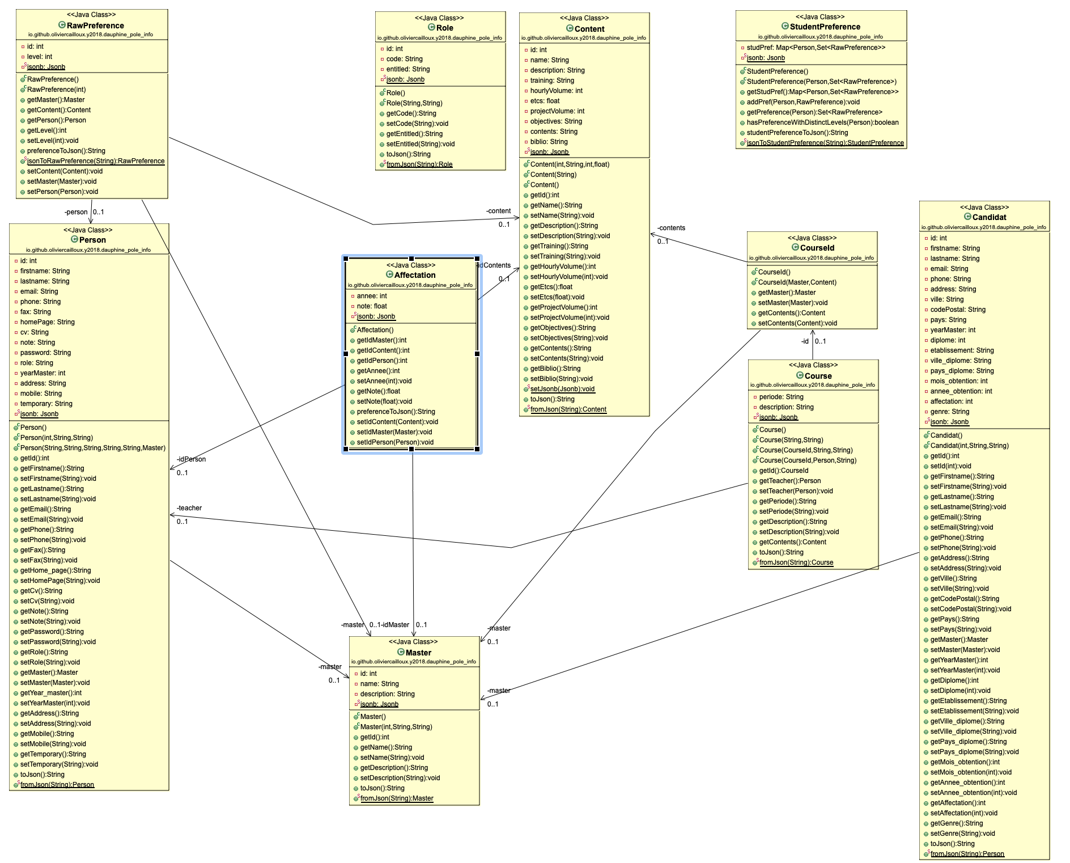
Les entités

Slide 6
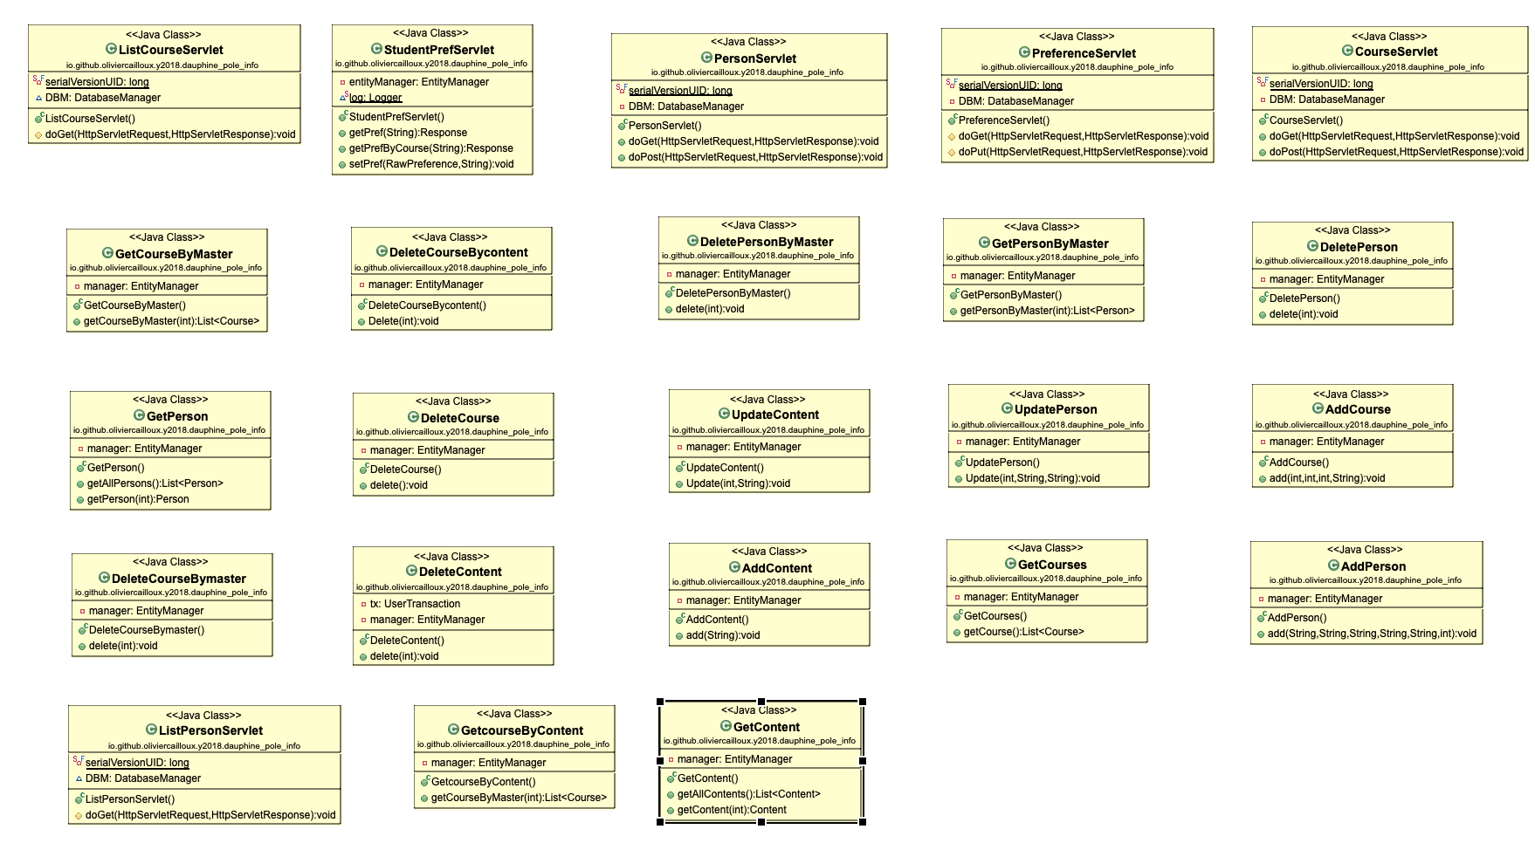
Les servlets

Slide 7
Sprint 1:

Slide 8
Fonctionnalités:
Basics : Révision du modèle existant et amélioration
Notes:
Des objets pour stocker une personne et un cours (voir table Contenu), en vue de stocker les éléments de la base existante (voir schéma application existante poleinfo3). Même chose pour Master et toutes informations nécessaires pour lier cours, enseignants et master (voir schéma SQL)

Slide 9




Fonctionnalités:
Automatisation de la création de la base de données :

Slide 10


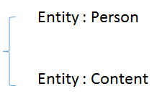

Fonctionnalités :
Map objects & create servlets

Slide 11



Fonctionnalités:
Des objets pour stocker les données :
Servlets
Ajouter
Mettre à jour
Supprimer

Slide 12
Sprint 2:

Slide 13


Fonctionnalités : Déploiement sur IBM Cloud et liaison DB2
2ème Sprint : encode/decode entities

Slide 14
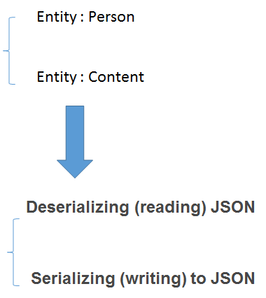
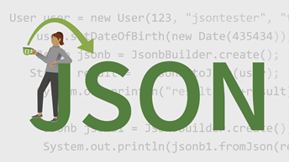

Fonctionnalités : Encode/Decode entities
2ème Sprint : encode/decode entities

Slide 15
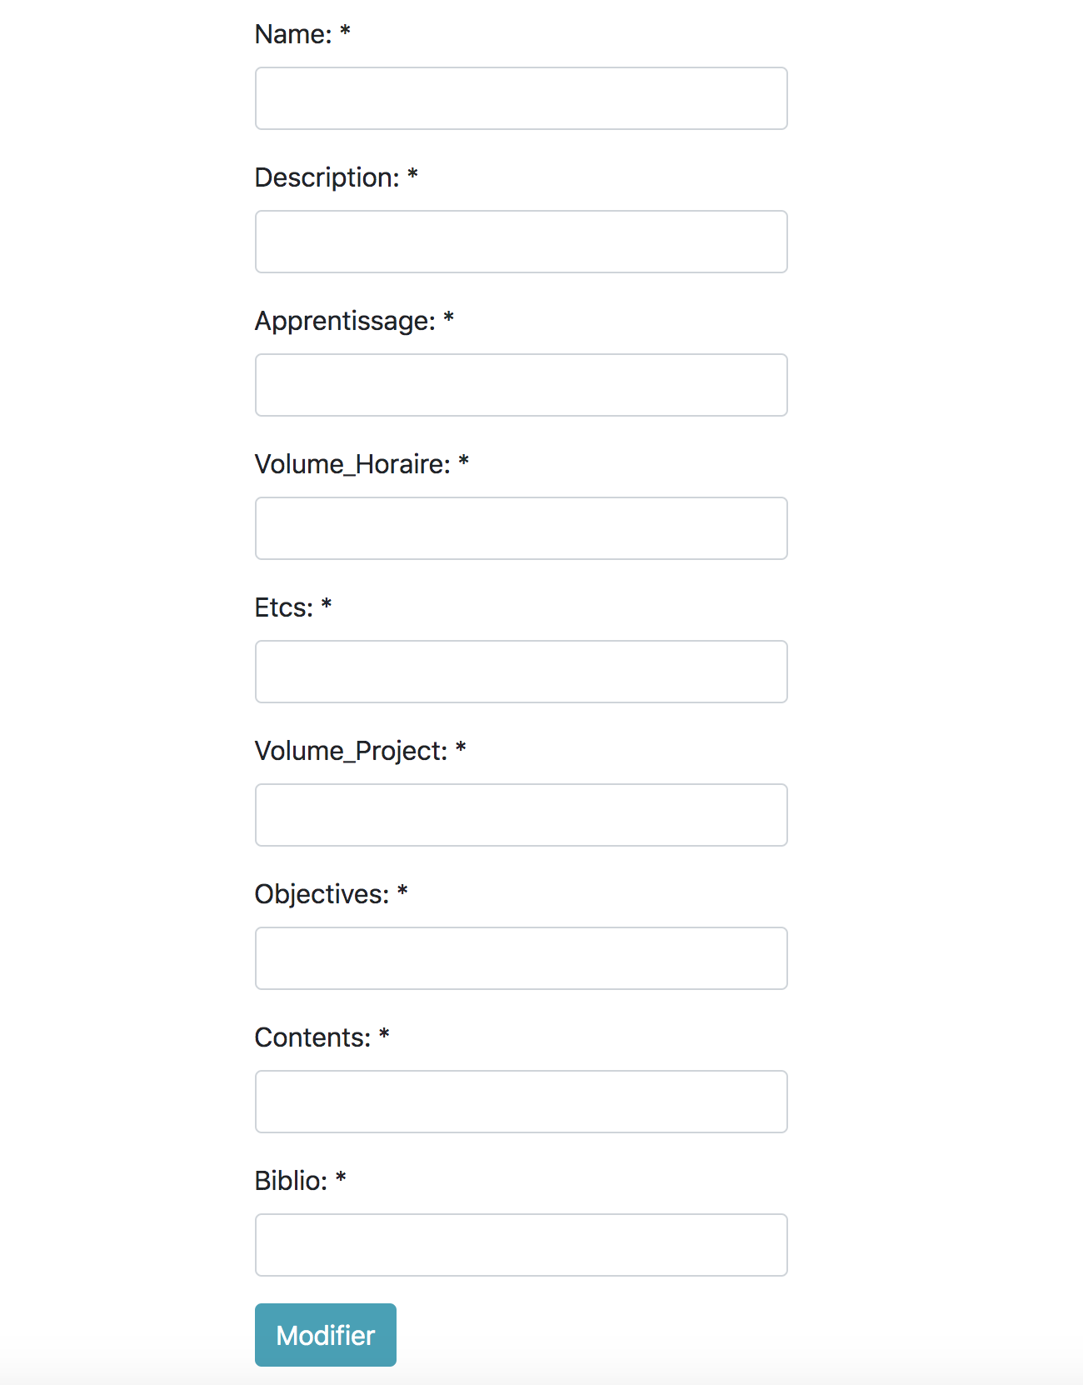
Fonctionnalités:
GUI rudimentaire (content, person):
Servlet

Slide 16
Sprint 3:

Slide 17


Fonctionnalités : Automatisation du déploiement et liaison
2ème Sprint : encode/decode entities

Slide 18

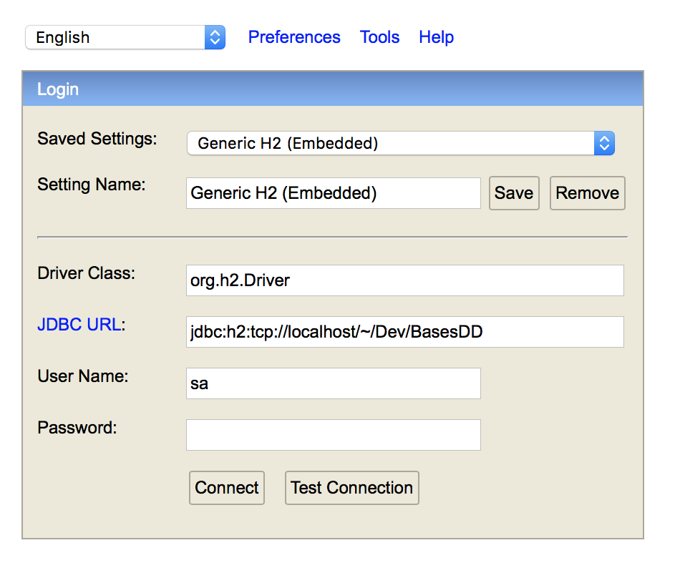
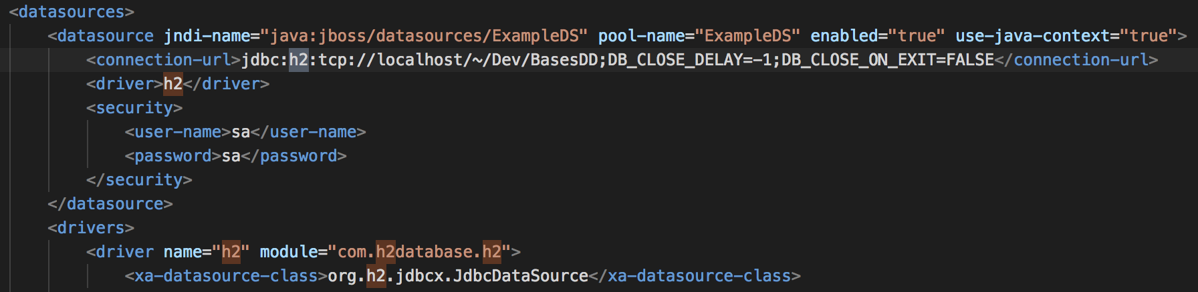
Fonctionnalités:
Connexion vers la base de données h2 de Wildfly :

Slide 19

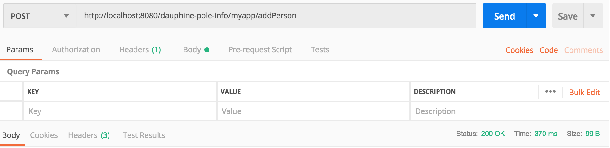
Fonctionnalités
Utilisation d’un client REST:

Slide 20
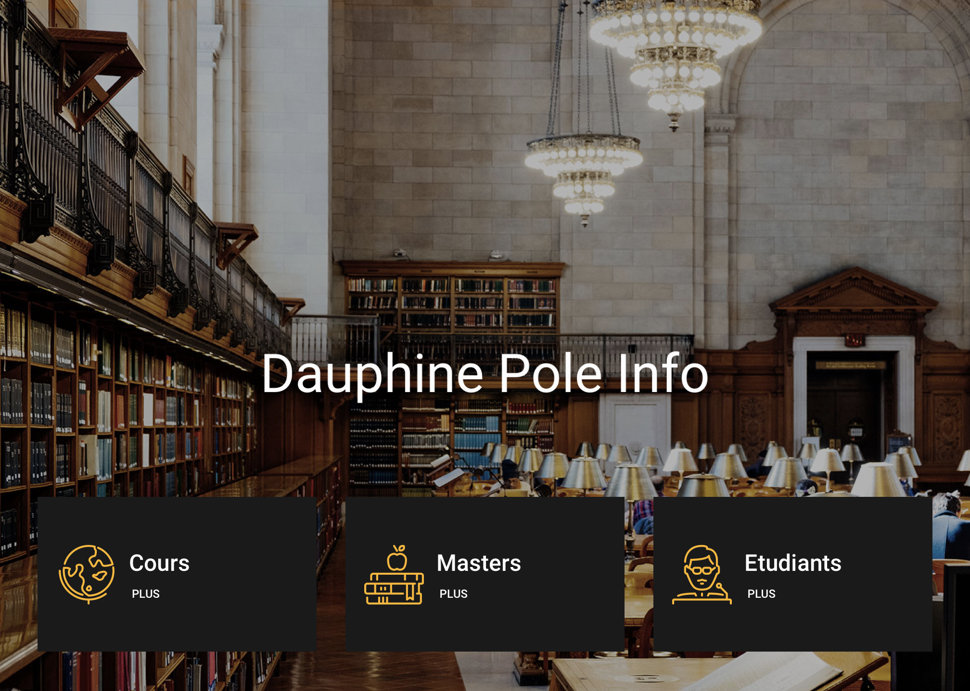
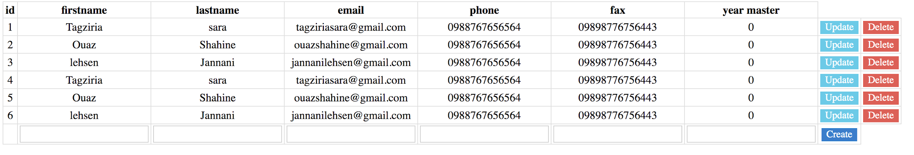
Fonctionnalités
Crud pour la gestion de “person”
Modèles de site Web HTML5 CSS3 réactifs

Slide 21
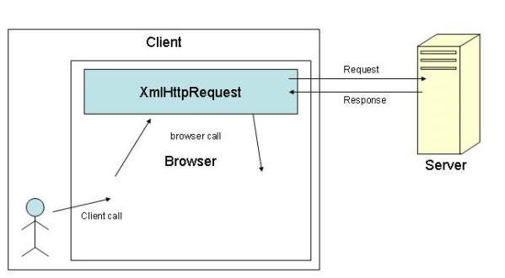
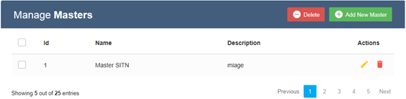
Fonctionnalités : Consommation des services web
Consommation des services web

Slide 22
Difficultés rencontrées :
Difficultés d’organisation / répartition des tâches.
Dépendance des fonctionnalités.
Compréhension du projet.
Création de la valeur en respectant le modèle déjà mis en place.
Maintien de plusieurs types de servlets dans le même projet (httprequest ,jax-rs, arquillian,etc…)
Mapping de “Optional”

Slide 23
Conclusion

